Slide 1
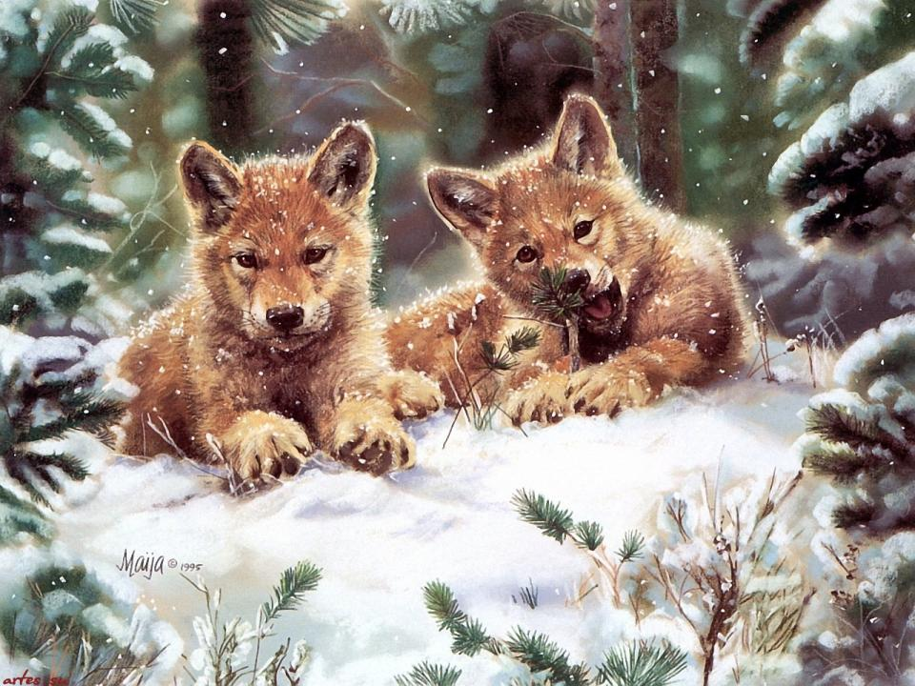
Зимовье зверей
Автор Лисунова Инга Альгевна

Slide 2
Зимний лес на первый взгляд кажется пустынным и уснувшим. Но в нем продолжается жизнь, надо только получше присмотреться…

Slide 3
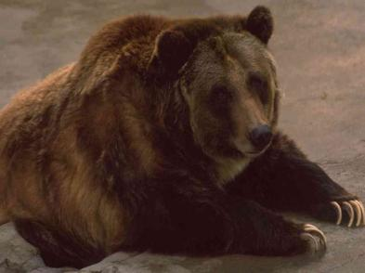
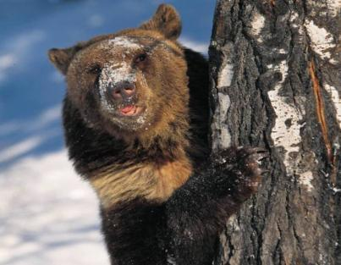
Этот знаменитый сладкоежка большую часть зимы спит в берлоге. Берлога – зимний дом медведя. Он устраивает ее под корнями упавшего дерева или в большой куче хвороста, иногда роет нору себе сам. Сверху засыплет берлогу пушистым снегом, останется только маленькая дырочка – для воздуха. В средине зимы в берлоге рождаются медвежата.

Slide 4
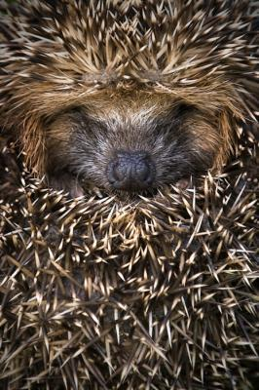
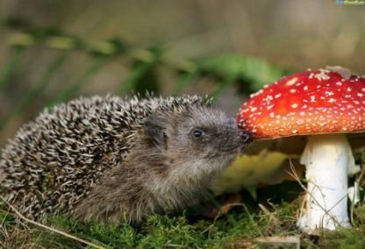
С осени и ёж начинает готовиться к зиме. Он много ест, копит запасы жира для спячки. Выкапывает себе норку под корнями деревьев, под пеньками или ворохом веток. Натаскает в норку сухих листьев, травы, мха и ложится спать до весны.

Slide 5
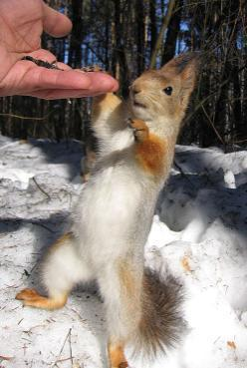
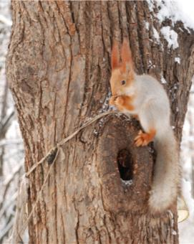
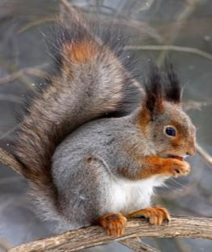
Наверное , многие видели белку – рыжего зверька с большим пушистым хвостом. На зиму белка заготавливает орехи, шишки. Нравятся ей и грибы! Нанижет их на сучки деревьев и сушит, прямо как заботливая хозяйка. Зимой, в трескучие морозы, в одном дупле могут спать сразу несколько белок. Заткнут вход мхом, прижмутся друг к другу пушистыми шубками – тепло и никакой мороз не страшен.

Slide 6
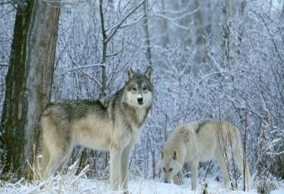
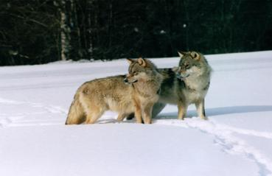
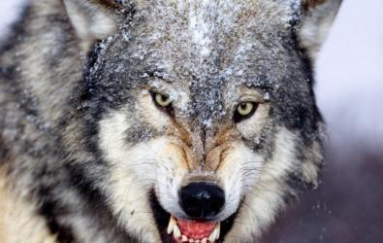
Волки зимой ведут бродячую жизнь. Днем они прячутся в зарослях кустарников и оврагах. А ночью выходят в поисках добычи. Охотятся на лосей, куропаток, ловят зайцев. Очень голодные волки нападают в селах на скот, а в лесу - на спящих в берлоге медведей.

Slide 7
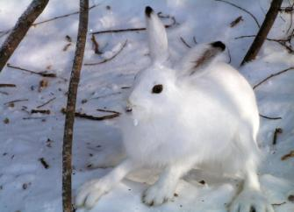
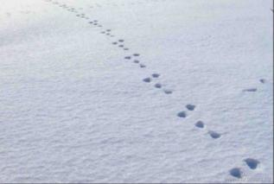
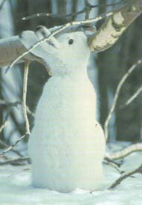
В сказках заяц – трусишка. Но не сказочный заяц – умный зверь. С наступлением зимы он меняет серую шубку на белую. Нелегко теперь заметить его среди сугробов. Если летом заяц отлеживается в густой траве, то зимой ложится прямо в снег. А питается корой деревьев.

Slide 8
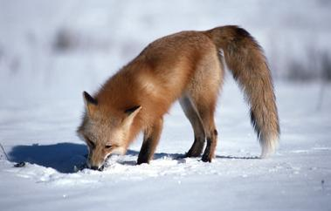
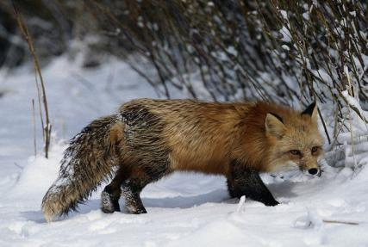
Лиса зимой «мышкует». У нее хороший слух и обоняние. Бегает по заснеженному полю и прислушивается, не пискнет ли где под снегом мышка. Зимняя шуба лисы очень теплая, поэтому ей не холодно даже в трескучие морозы.

Slide 9
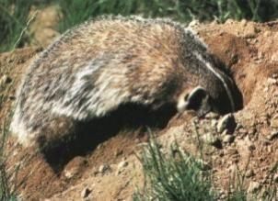
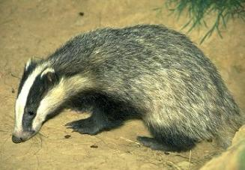
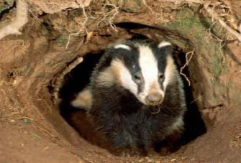
Близится зима, и барсук должен успеть до холодов накопить жирок. Иногда он к зиме увеличивает свой вес почти в два раза! Эти запасы жира ему просто необходимы. Ведь он всю зиму будет спать в своей глубокой норе. Нора у барсука большая, в ней много «комнат», коридоров и запасных выходов.

Slide 10
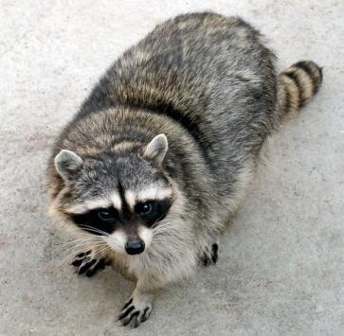
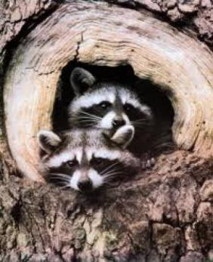
Наступили холода – и еноты исчезли. Нет, они не ушли в теплые края, а забрались в дупла или норки и спят: ждут прихода весны. Иногда в одной норе еноты могут зимовать целой дружной семейкой.

Slide 11
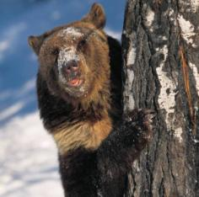
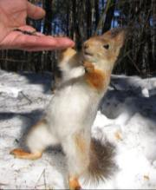
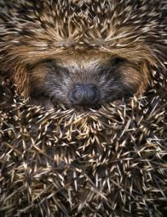
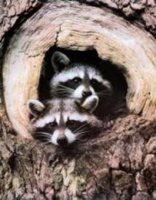
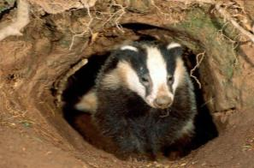
Кто из зверей зимой не впадает в спячку?

Slide 12
МОЛОДЦЫ!

